Slide 1

文字和情緒分析
109705002 李天寧
109705066 蘇振賢
711068 蘇英明

Slide 2

WHY DO WE CHOOSE?
網站上議題或產品剖析，是否符合主流
文字，情緒與消費之間的連結（遠程目標）
開心
正面情緒
憤怒
負面情緒
憂慮

Slide 3
蒐集資料
google 表單
開心、憂慮、憤怒
Youtube抓評論
正面：很愛演
負面：愛莉莎莎、韓國瑜失言

Slide 4
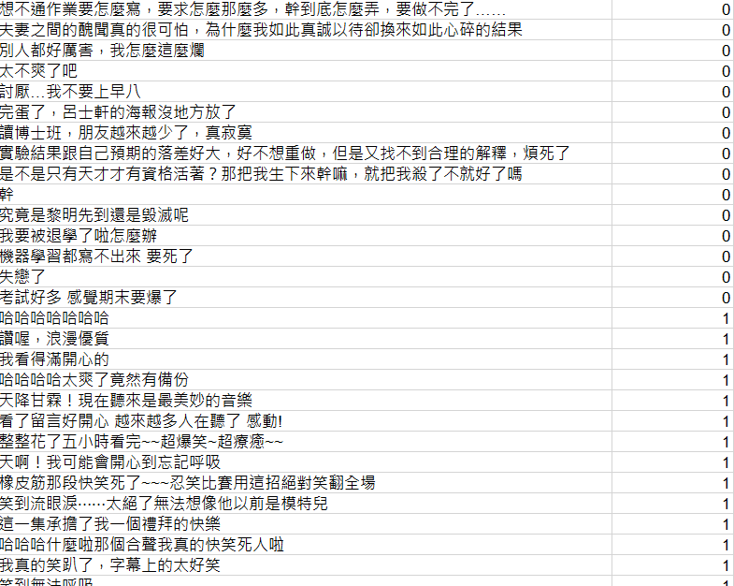
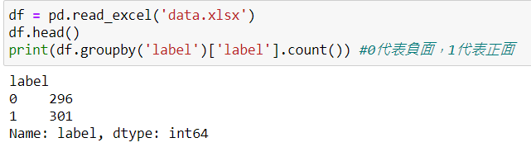
PreProcessing
透過公開的Google問卷及YouTube評論收集語句
並使用二分法貼上Label為0(負面)或1(正面)
其中負面的有296句，正面的有301句

Slide 5
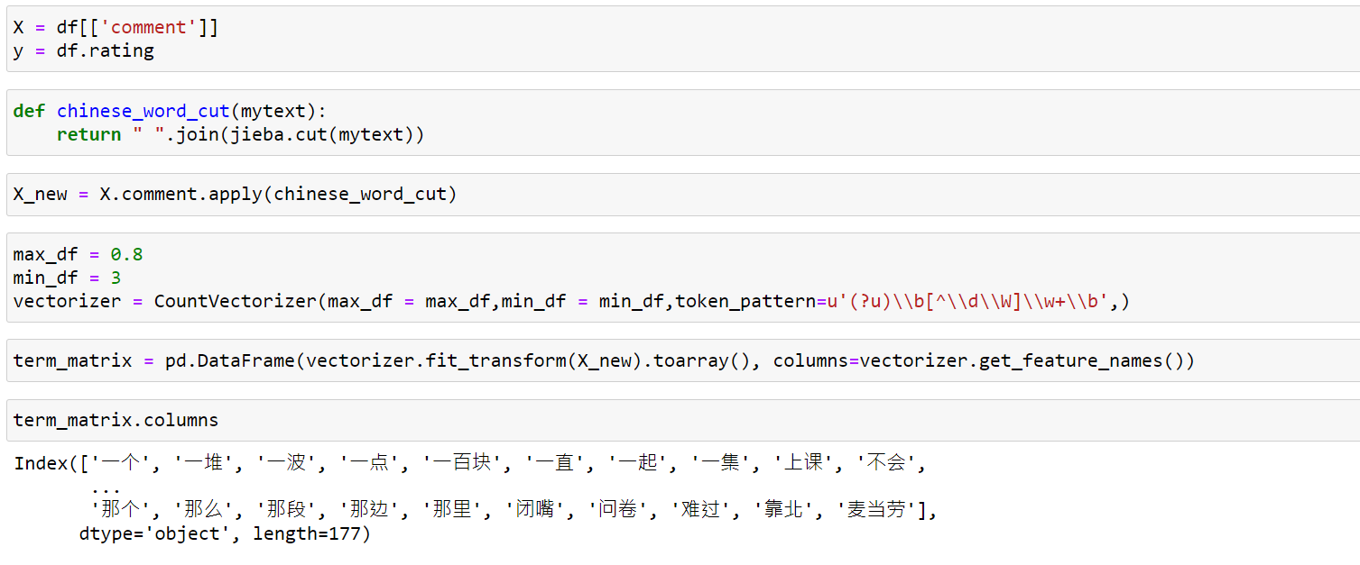
Decision Tree 的preprocess
先用excel將檔案轉成簡體字，用上jieba預設的資料庫，接著使用jieba將資料拆開。最後使用countvectorizer將每個feature出現的次數數出來，同時刪掉出現低於三次或是多於0.8機率的feature。

Slide 6
jieba套件
中文不像英文一樣詞與詞中間有空格，程式無法判斷個別詞語，因此我們使用「jieba」開源中文斷詞系統。
jieba 中文斷詞所使用的演算法是基於 Trie Tree 結構去生成句子中中文字所有可能成詞的情況，然後使用動態規劃（Dynamic programming）算法來找出最大機率的路徑，這個路徑就是基於詞頻的最大斷詞結果。對於辨識新詞（字典詞庫中不存在的詞）則使用了 HMM 模型（Hidden Markov Model）及 Viterbi 算法來辨識出來。基本上這樣就可以完成具有斷詞功能的程式了

Slide 7
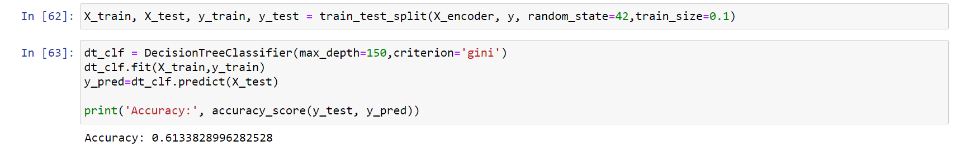
使用Decison Tree進行分析

Slide 8
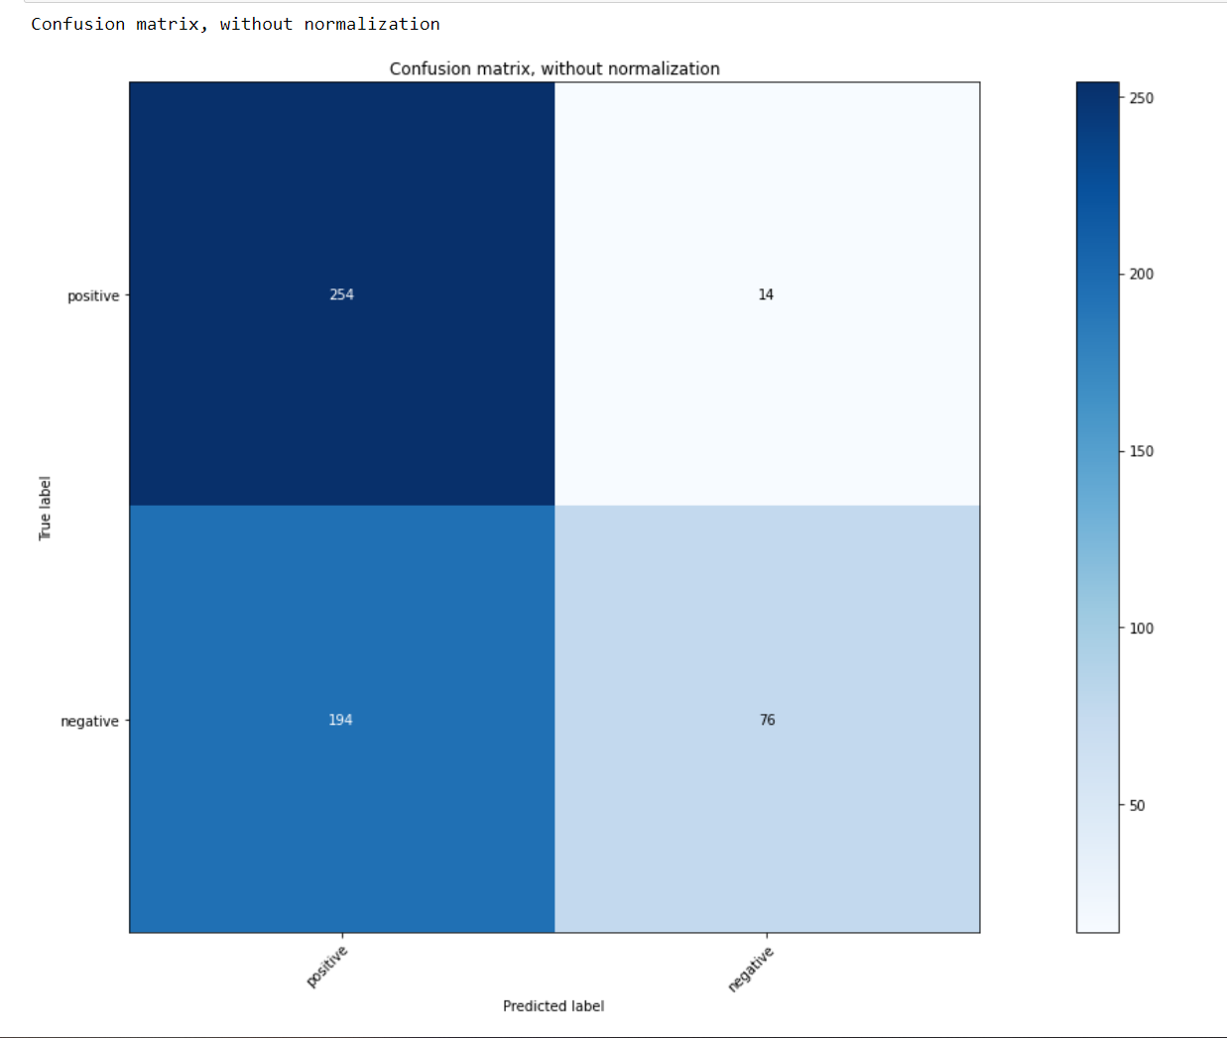
Decison Tree 的結果
可以看到很多false positive

Slide 9
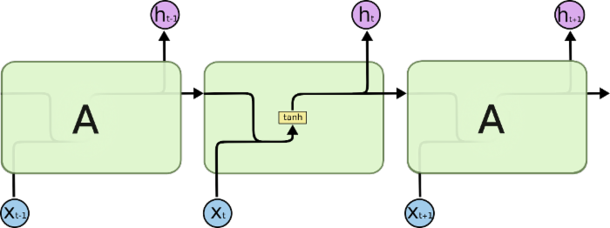
使用LSTM模型進行分析
參考資料：https://iter01.com/418571.html
LSTM模型在NLP(自然語言處理)上表現卓越
非常適合來加入到這次主題來進行研究

Slide 10
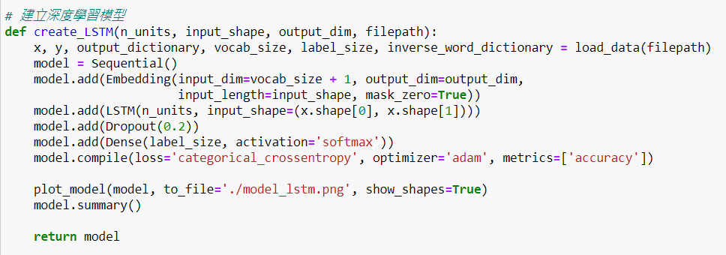
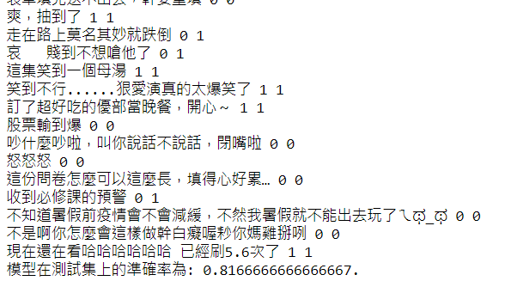
按照教程來創建模型
對上述模型，共訓練5次
訓練集和測試集比例為9:1
測試集準確率約80%左右

Slide 11
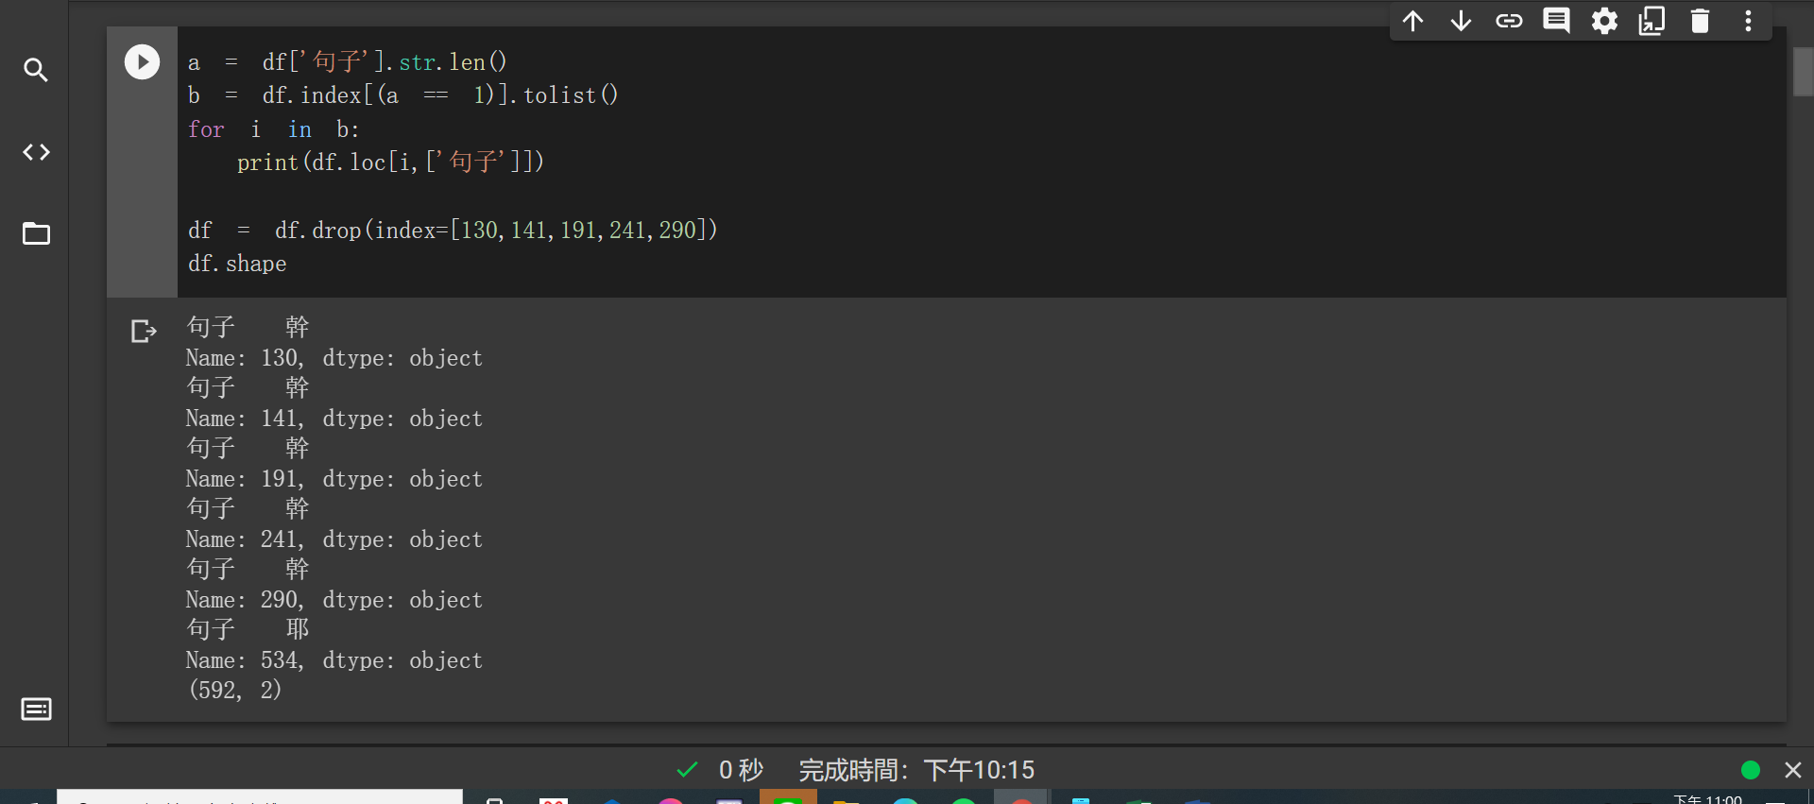
使用SVM進行分析–– 前處理
刪除一個字的資料

Slide 12
使用SVM進行分析–– 前處理
使用jieba.posseg.cut
可幫助分類文字與標註詞性
A | B | C | D | E | F | G | H | I | J
形容詞 | 區別詞 | 連詞 | 副詞 | 嘆詞 | 方位詞 | 語素 | 前接 | 成語 | 簡稱
K | L | M | N | O | P | Q | R | S | T
後接成分 | 習用語 | 數詞 | 名詞 | 擬聲詞 | 介詞 | 量詞 | 帶詞 | 處所詞 | 時間詞

Slide 13
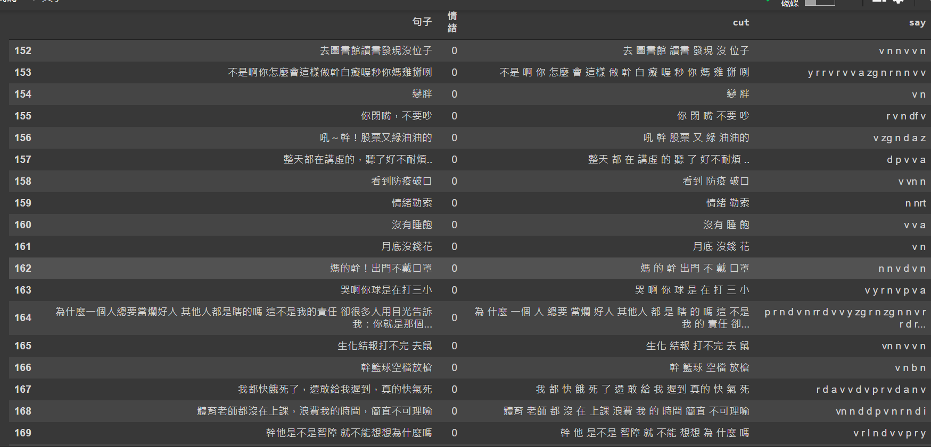
使用SVM進行分析–– 前處理
切割後長相

Slide 14
使用SVM進行分析–– 小實驗
切割文字，然後給各個字詞一個label
展開小實驗
直接跑SVM
砍掉部分字詞，再跑SVM
label 詞性，加入一起跑SVM
砍掉部分字詞，加入詞性label，再跑SVM

Slide 15
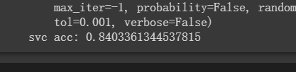
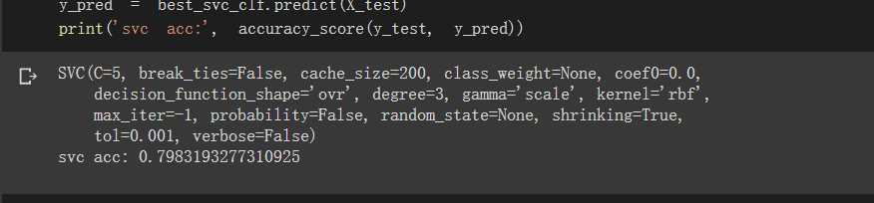
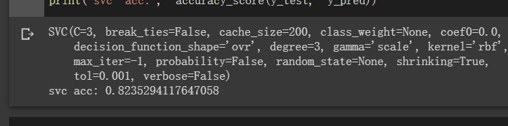
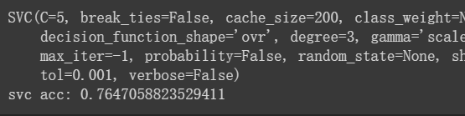
使用SVM進行分析–– 實驗結果
a
b
c
d

Slide 16
問題與討論
a = '笑死，他還真的自以為自己很受歡迎阿'(反喆語氣)
b = '這個市長我超喜歡'
c = '這部劇超喜歡的，絕對不能退追'
預測
 | a | b | c
預測 | 1 | 0 | 1
實際 | 0 | 1 | 1

Slide 17
問題與結論
數據太少
資料取向問題
遇到沒看過字詞則無法判斷
還不具備讀取（高級）句型的能力

Slide 18
END

